Slide 1
МАДОУ детский сад № 5
«Теремок»
«Музей матрешек»
Выполнили воспитатели:
Яханова Анна Викторовна,
Белова Эльвира Масгутовна,
Серова Ольга Анатольевна,
Преображенская Галина Юрьевна
Нижегородская область
г/о Бор

Slide 2
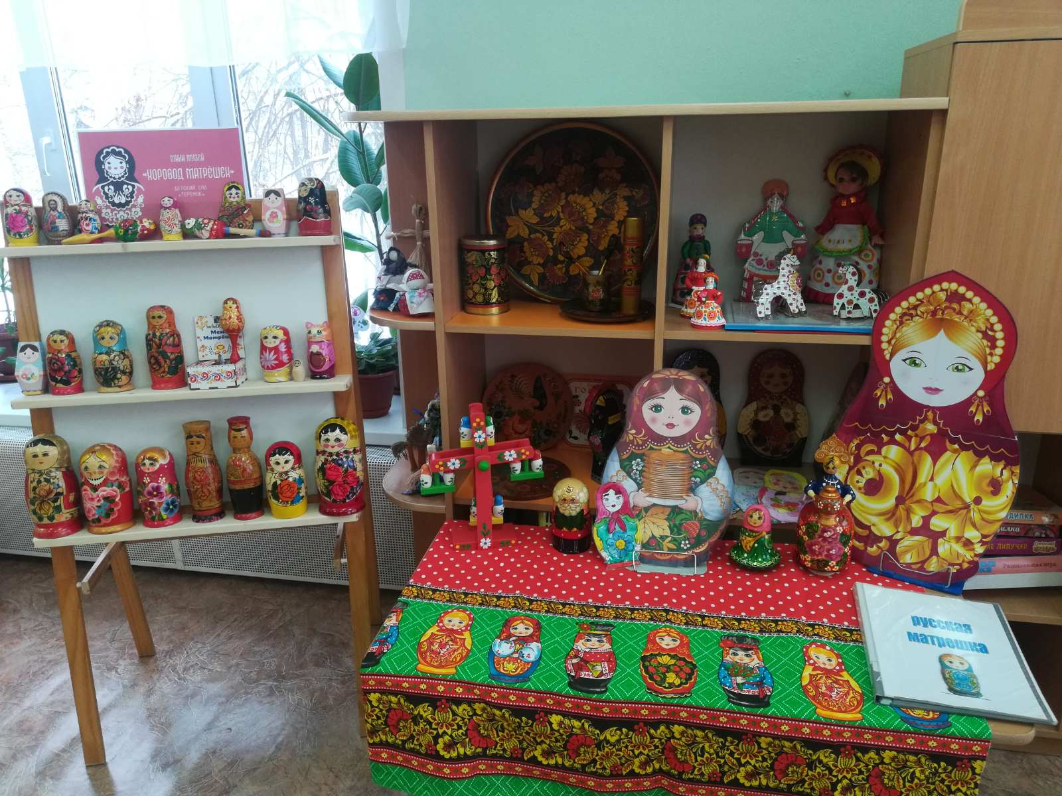

Slide 3
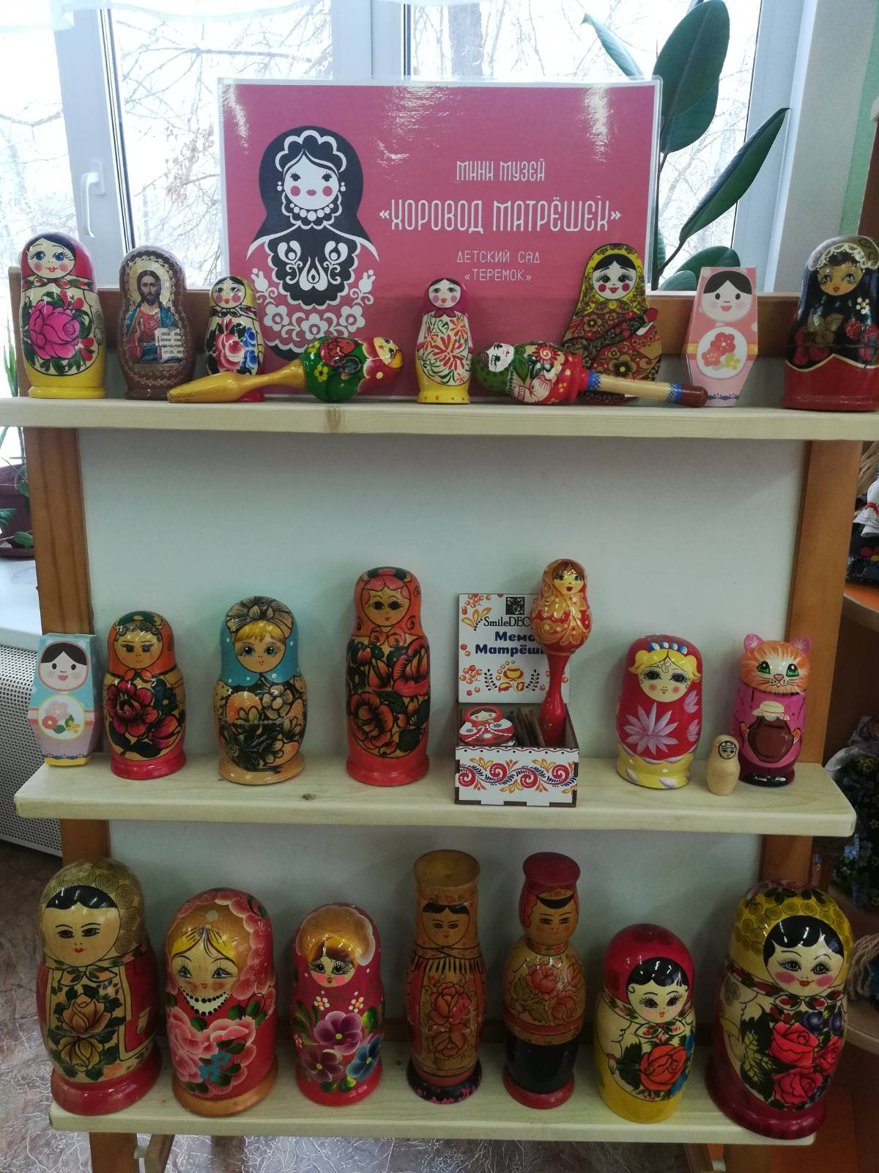

Slide 4
